Slide 1
//wymysl temat
Podtytuł

Slide 2
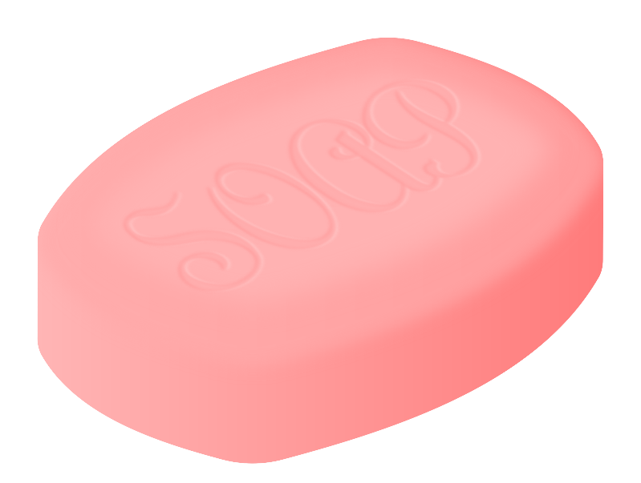
Mydła
Co to są mydła? Z chemicznego punktu widzenia, mydła to sole wyższych kwasów karboksylowych, często nazywanych kwasami tłuszczowymi. Są one wynikiem reakcji zmydlania, czyli reakcji kwasów tłuszczowych (pochodzących np. z tłuszczów zwierzęcych lub roślinnych) z zasadą (najczęściej NaOH lub KOH).
Przykłady mydeł:
Mydło sodowe
Mydło potasowe

Slide 3

Podział mydeł
Właściwości mydeł | Rodzaje mydeł
Rozpuszczalność w wodzie | rozpuszczalne |  | potasowe, sodowe
 | Trudno rozpuszczalne lub nie rozpuszczalne |  | magnezowe, glinowe, wapniowe, litowe
Stan skupienia | Stałe | twarde |  | sodowe, wapniowe
 |  | maziste |  | potasowe

Slide 4

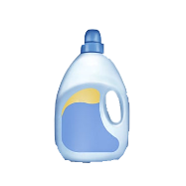
Zastosowanie mydeł
Higiena osobista
Mydła toaletowe: Mydła sodowe są używane do produkcji twardych mydeł toaletowych, które służą do mycia rąk, ciała i twarzy. Dzięki swojej strukturze skutecznie usuwają brud i tłuszcz.
Mydła w płynie: Mydła potasowe, które są bardziej miękkie i rozpuszczalne w wodzie, są wykorzystywane w płynnych mydłach do rąk oraz ciała.
Rolnictwo
Środki ochrony roślin: Mydła potasowe są stosowane jako naturalne pestycydy, które pomagają kontrolować szkodniki, szczególnie mszyce i przędziorki, nie szkodząc przy tym roślinom.
3. Gospodarstwo domowe
Pranie: Mydła (szczególnie sodowe) są wykorzystywane do produkcji proszków i płynów do prania, które usuwają plamy i tłuszcze z ubrań.
4. Medycyna
Mydła chirurgiczne: Specjalne mydła używane przez personel medyczny przed zabiegami chirurgicznymi, aby zapewnić dokładne usunięcie bakterii z powierzchni skóry.

Slide 5
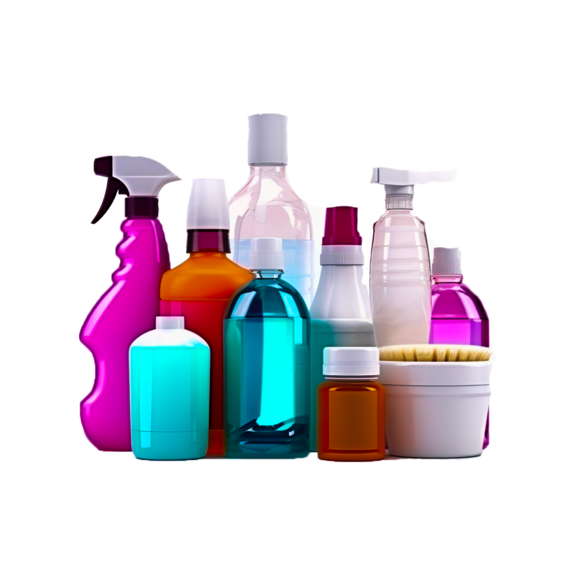
Środki czystości
Środki czystości to substancje i preparaty stosowane do usuwania brudu, tłuszczu, plam oraz bakterii z powierzchni w domach, miejscach pracy. Wyróżniają się dużą różnorodnością składników, co pozwala na dokładne i skuteczne czyszczenie różnych powierzchni.

Slide 6
Mechanizm usuwania brudu
Micela unosi się na powierzchnię wody.
Micela unosi się na powierzchnię wody.
Gdy mydło tworzy w wodzie roztwór, substancje czyszczące zamykają w micelach cząsteczki brudu i wypełniają je powietrzem.
We wnętrzu miceli znajduje się zamknięty brud i pęcherzyk powietrza.
Micela unosi się na powierzchnię wody.
Piana na powierzchni wody zapobiega osadzaniu się brudu z powrotem na tkaninie i ułatwia usunięcie go podczas spłukiwania.

